Slide 1
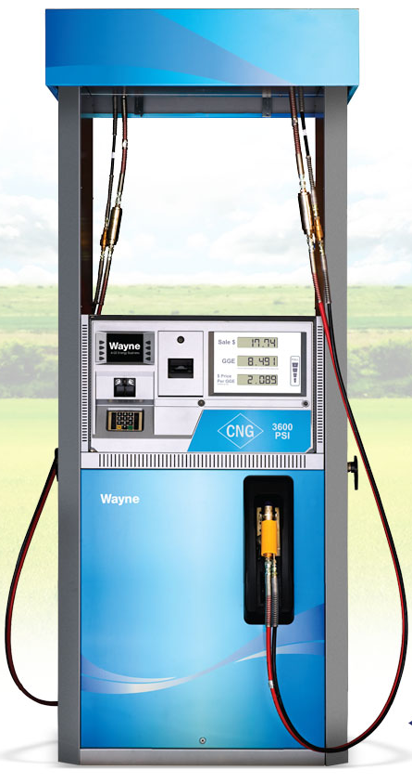
FUEL FINDER
Fast & reload.

Slide 2
OBJETIVO:
Implementar un sistema que permita proporcionar información de las estaciones de servicios afiliados el precio mas económico.
Administrar la aplicación de forma eficiente con el apoyo de las empresas afiliadas y lograr un ambiente de sana competencia.
Integración de los sistemas para optimizar el proceso de registro y consulta

Slide 3
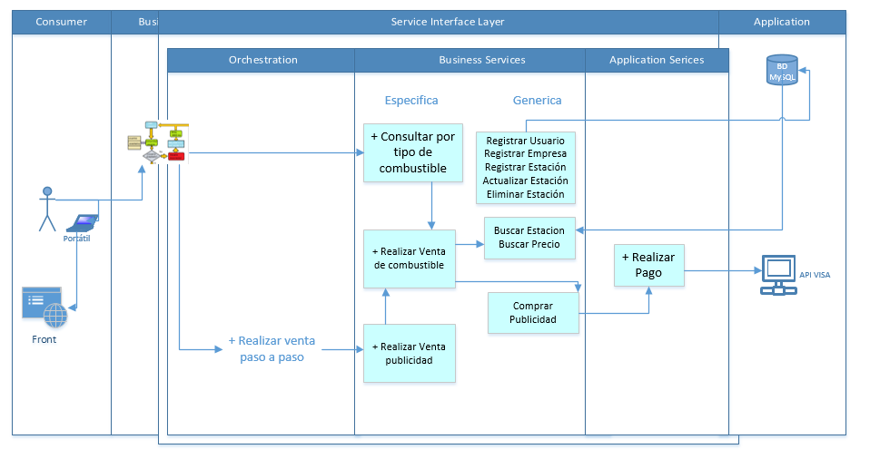
Diagrama del Software
Las reglas del negocio
Estan diseñadas siguiendo
La estructura de un sistema
SOAP
Nuestra BD se encuentra
En My SQL y respaldada en otros
Servidores, dando continuidad
al servicio
El usuario ingresa
A la aplicación
registrándose como
Usuario o empresa
El sistema tiene la funcionalidad de
Consumir recursos de otras app como
Por ejemplo el Api de Pagos de VISA
El entorno esta en PHP y se conecta
A una base de datos en MySQL
El proceso sobre
Vive en el tiempo

Slide 4
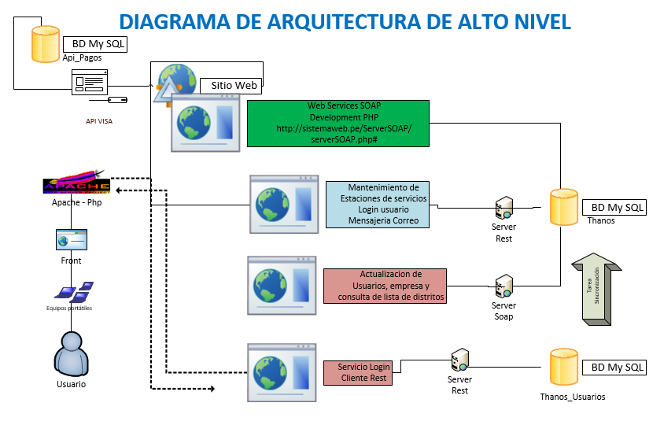

Slide 5
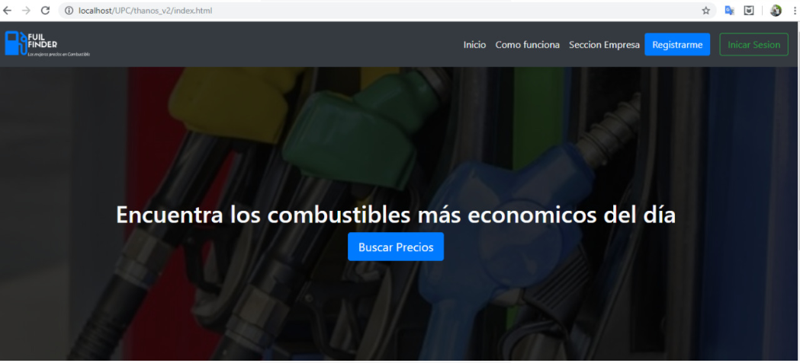
Mockup del Sistema

Slide 6
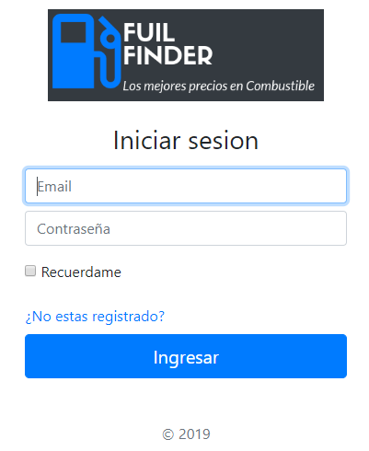
ACCESO AL SISTEMA
Para acceder al sistema se debe iniciar sesión o registrarse en el portal como usuario o empresa.
El usuario podrá realizar consultas de los establecimientos y los precios de los combustibles
Le empresa podrá registrar las estaciones de servicios y actualizar los precios en el portal

Slide 7
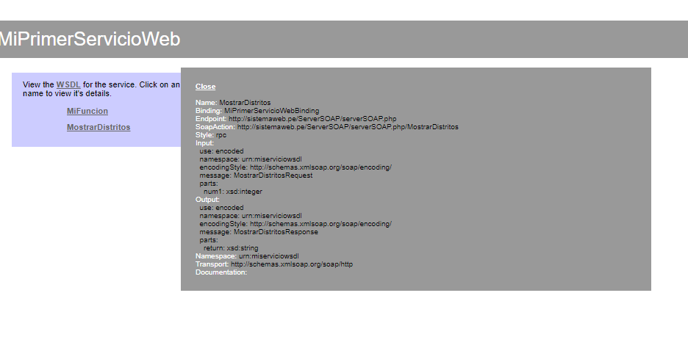
SERVICIO SOAP

Slide 8
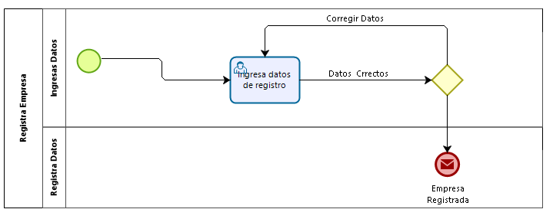
Registro de Empresa para acceder al sistema
PROCESO:

Slide 9
Historias de Empresa
HU01 | Registrar empresa
¿Quién? | Cliente solicitante
¿Qué? | Registra los datos de la empresa la cual se considera como distribuidor o centro de servicio
¿Cómo? | El usuario crea la empresa dentro del sistema para el cual se requiere proporcionar datos importantes como: Razón social, R.U.C, Dirección, Email, Teléfono, Departamento, provincia, distrito, contraseña y confirmar contraseña.
Criterio Positivo | Se registra la empresa correctamente y recibe un correo de confirmación
Validación 1 | La contraseña debe contar con 8 caracteres mínimo
Validación 2 | La contraseña de validación debe contar con 8 caracteres mínimo
Responsable | Empresa

Slide 10
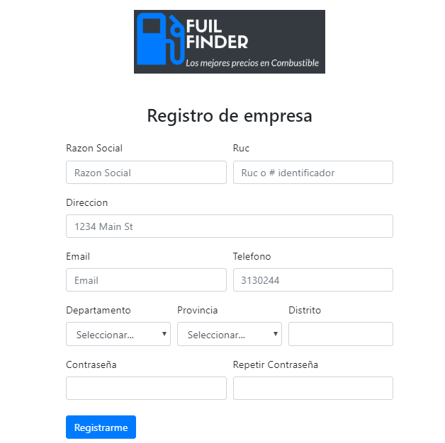

Slide 11
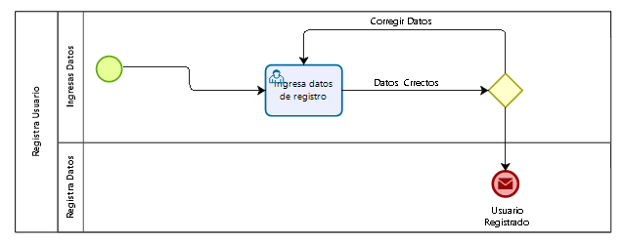
Registro de usuario para acceder al sistema
PROCESO:

Slide 12
Historias de Usuario
HU01 | Registrar usuario
¿Quién? | Usuario solicitante
¿Qué? | Registra sus datos personales para acceder al sistema de consulta de combustibles
¿Cómo? | El usuario se registra para acceder al aplicativo, debe proporcionar datos relacionados como. Nombres, apellidos, correos electrónico, contraseña y confirmar contraseña. Los datos son confirmados al presionar el botón Registrar Usuario
Criterio Positivo | Se registra el usuario correctamente y recibe un correo de confirmación
Validación 1 | La contraseña debe contar con 8 caracteres mínimo
Validación 2 | La contraseña de validación debe contar con 8 caracteres mínimo
Responsable | Usuario

Slide 13
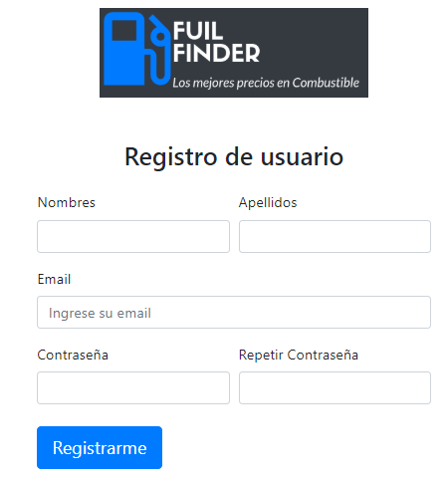

Slide 14
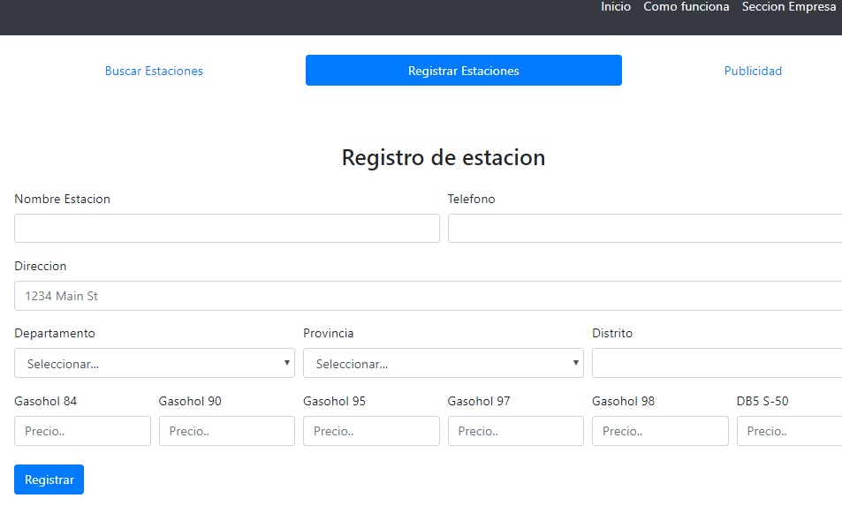
EMPRESA REGISTRADA:
Al ingresar al sistema con la cuenta empresa, se podrá registrar la nueva estación de servicio con el tipo de combustible que se distribuye y los precios de cada uno de ellos, también se tendrá la funcionalidad de actualizar los precios de los combustibles como se detalla a continuación.
Gasohol 84 Plus
Gasohol 90 Plus
Gasohol 95 Plus
Gasohol 97 Plus
Gasohol 98 Plus
DB5 S-50 UV

Slide 15
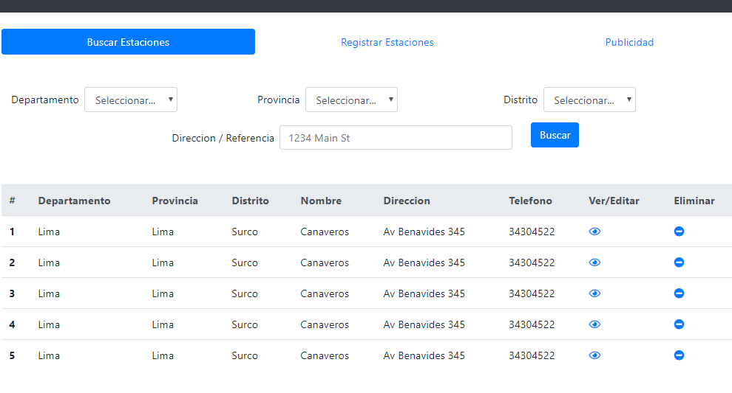
USUARIO REGISTRADO:
En esta ventana el usuario registrado podrá hacer consultas a los establecimientos registrados. La información contenida en esta ventana hace referencia a la dirección e información de contacto y posteriormente visualizar que tipo y precio de combustibles se expiden estos lugares.
Aquí el usuario empresa podrá registrar las estaciones, actualizar o eliminar.

Slide 16
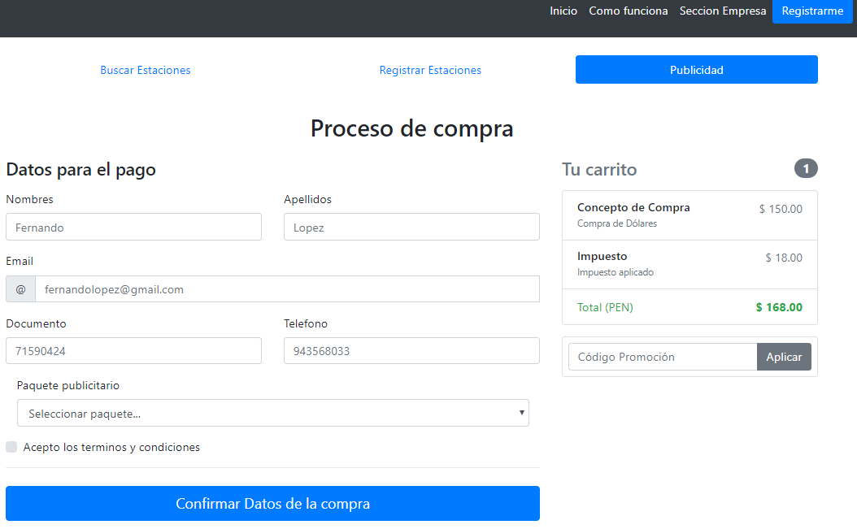
PUBLICIDAD
En la ventana principal del portal, existirá una sección de publicidad para aquellas empresas que quieran publicitar sus establecimientos y promociones, esta sección solo se habilitará para las empresas que hayan concretado el pago por publicidad.
La pantalla de registro de publicidad tendrá conexión directa con el API de VISA para concretar la compra.

Slide 17
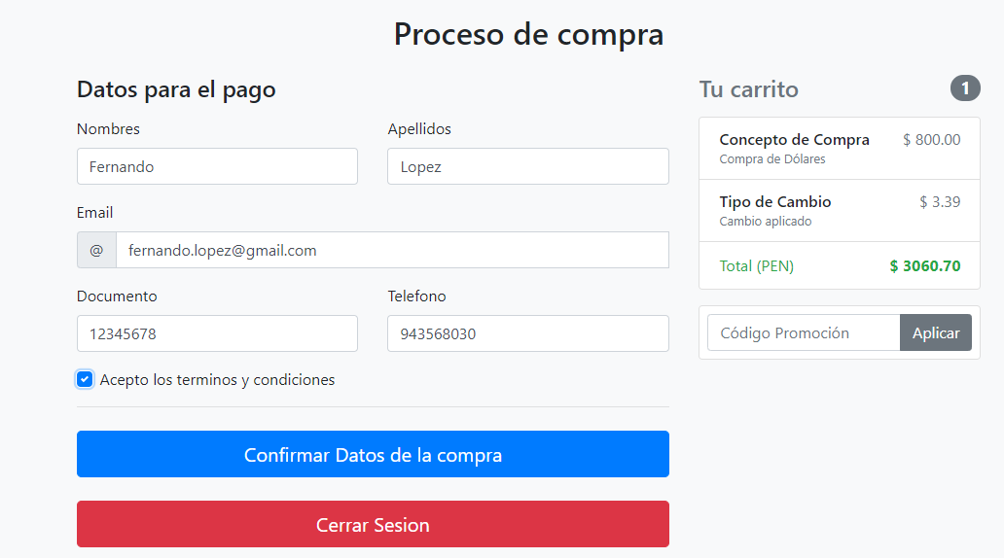
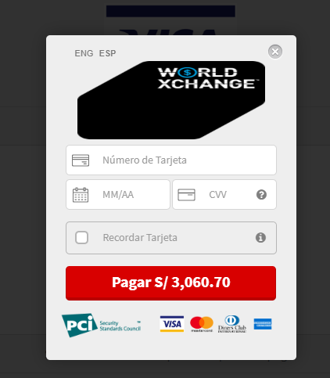
PAGO POR PUBLICIDAD
En la ventana publicidad podrá completarse el registro siempre que este haya sido pagado.

Slide 18
